Slide 1
Možnosti studia na NF VŠE v Praze 2023/2024

Slide 2
Co vám nf vše nabízí?
Široký záběr studia ekonomie a vysokou úroveň vzdělání univerzitního charakteru.
Zdokonalení analytického myšlení a schopnosti úsudku - dobré uplatnění v praxi.
Výuka v anglickém jazyce a to zejména v odborné ekonomii - dobré uplatnění v praxi.
Tituly z prestižní fakulty VŠE, které otvírají dveře na vysoce kvalifikované posty v soukromé i veřejné sféře.
Propojení s mezinárodním prostředím.
Spoluúčast na ekonomickém výzkumu.
Příjemný a zajímavý studentský život.

Slide 3
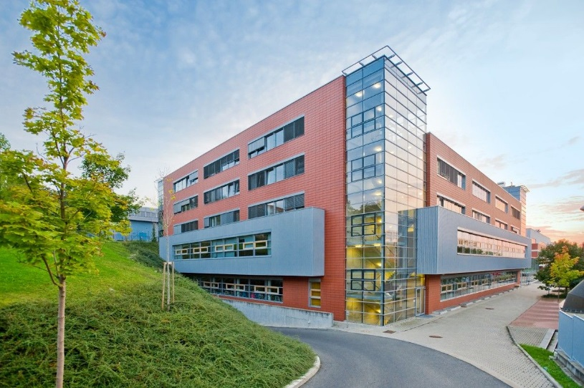
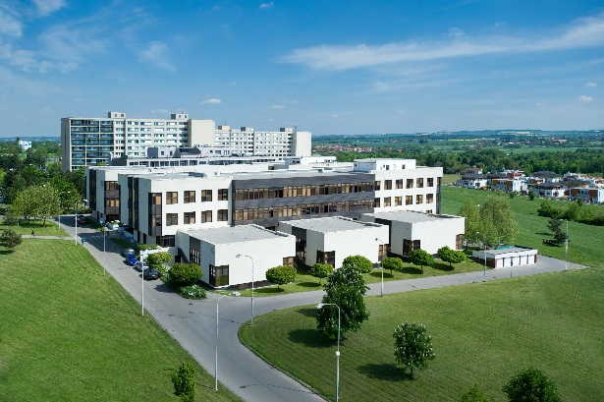
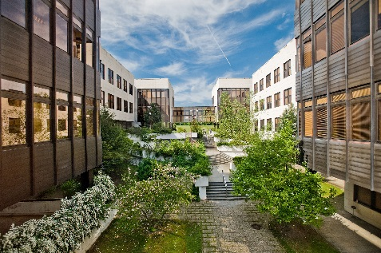
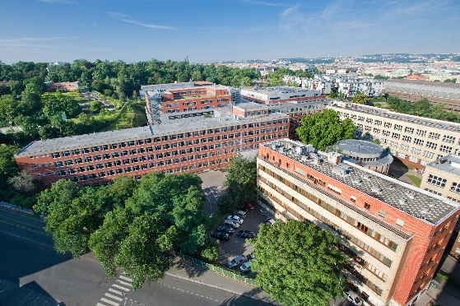
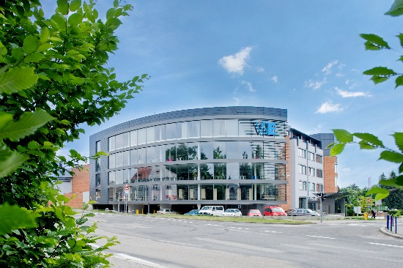
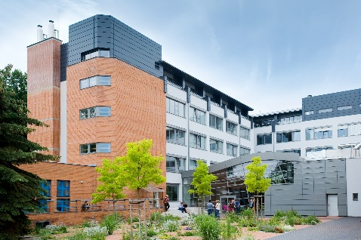
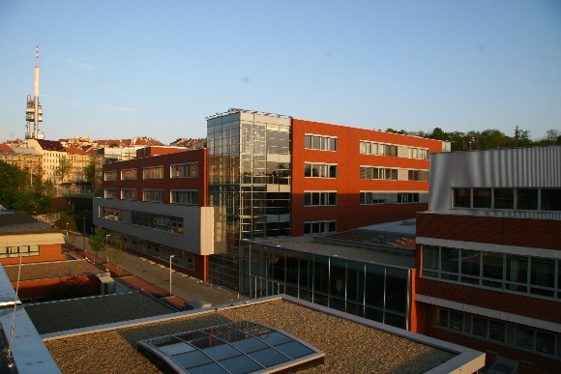
Moderní zázemí univerzity
Notes:
Studenti v anglicky vyučovaných programech jsou soustředěni do kampusu Žižkov (výhody – propojené budovy, blízko centra, hlavní kampus, dojezdová vzdálenost od kolejí: 15-20min)
Jindřichův Hradec – pouze Fakulta managementu (nemá anglicky vyučované obory)
Jižní město – spíše pro první ročníky česky vyučovaných bakalářů

Slide 4
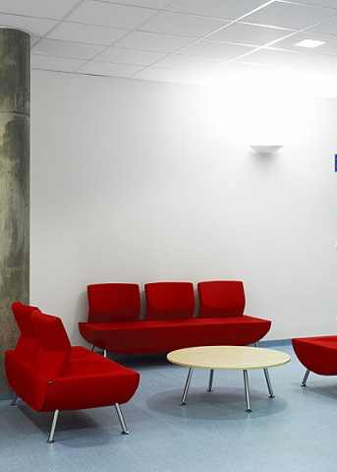
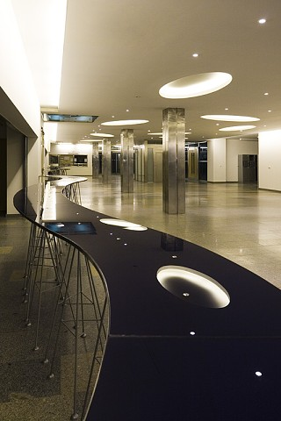
Rajská budova (VŠE v Praze)
Notes:
Jedná se o nejnovější a nejmodernější budovu VŠE. Do této budovy a do zrekonstruovaného 4. patra Nové budovy se soustředí výuka anglicky vyučovaných oborů. Zároveň se v této budově odehrává Orientation Week pro nově přijíždějící zahraniční studenty (probíhá týden před začátkem semestru, studenti se registrují do svých programů, seznamují se s areálem školy, se spolužáky a s koordinátory, mohou se zúčastnit Team Game – hra, která studentům atraktivní cestou představí kampus).

Slide 5
VŠE V PRAZE
Fakulta financí a účetnictví (FFÚ)
Fakulta mezinárodních vztahů (FMV)
Fakulta podnikohospodářská (FPH)
Fakulta informatiky a statistiky (FIS)
Národohospodářská fakulta NF VŠE
Fakulta managementu (FM Jindřichův Hradec)

Slide 6
Národohospodářská fakulta Bakalářské programy
EKONOMIE
NÁRODNÍ HOSPODÁŘSTVÍ
VEŘEJNÁ SPRÁVA A REGIONÁLNÍ ROZVOJ

Slide 7
I. EKONOMIE
Zaměření
Příprava odborníků v ekonomických, právních a dalších společenskovědních disciplín, s důrazem na mezinárodněpolitické aspekty a s praktickou znalostí anglického jazyka.
Uplatnění
V ekonomických a analytických sekcích firem, bank a dalších institucí v soukromém i veřejném sektoru u nás i v zahraničí.

Slide 8
II. Národní hospodářství
Zaměření
Aplikovaná ekonomie především v oblasti hospodářské a sociální politiky, ekonomické principy fungování veřejných institucí.
Uplatnění
V ekonomických sekcích firem, bank, pojišťoven a spořitelen, ve veřejné a státní správě, například ministerstva, obecní a městské úřady, orgánech ochrany životního prostředí a v úřadech sociálního zabezpečení.

Slide 9
III. Veřejná správa a regionální rozvoj
Zaměření
Regionální rozvoj a regionální politika, regionální a municipální ekonomika, souvislosti fungování veřejného a soukromého sektoru, socioekonomická a správní geografie, aplikovaná ekonomie..
Uplatnění
Ve všech oblastech a na všech úrovních veřejné správy, ve státních institucích i v soukromém sektoru, kde je podstatná znalost prostorových vztahů a procesů; významné je uplatnění v konzultační sféře pro veřejný sektor (např. PWC, E&Y, Deloitte, KPMG) a také ve sféře mezinárodních organizací, zejména v institucích EU.

Slide 10
Možnosti studia cizích jazyků na NF
Výuka angličtiny a jiných světových jazyků dle volby
Část odborných předmětů vyučována v angličtině
Kurzy zahraničních hostujících profesorů vedené v angličtině

Slide 11
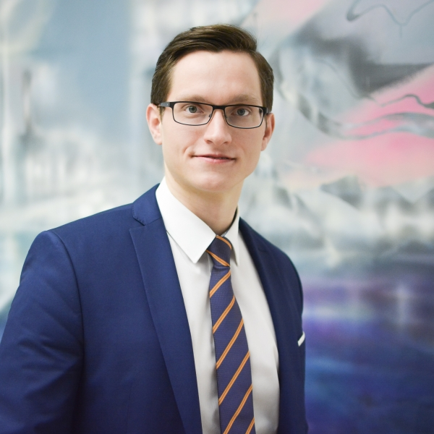
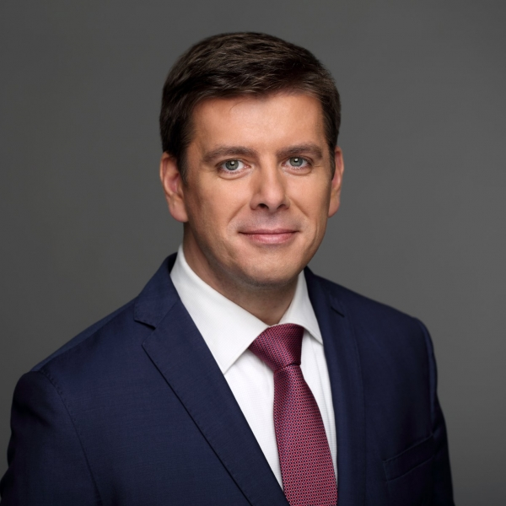
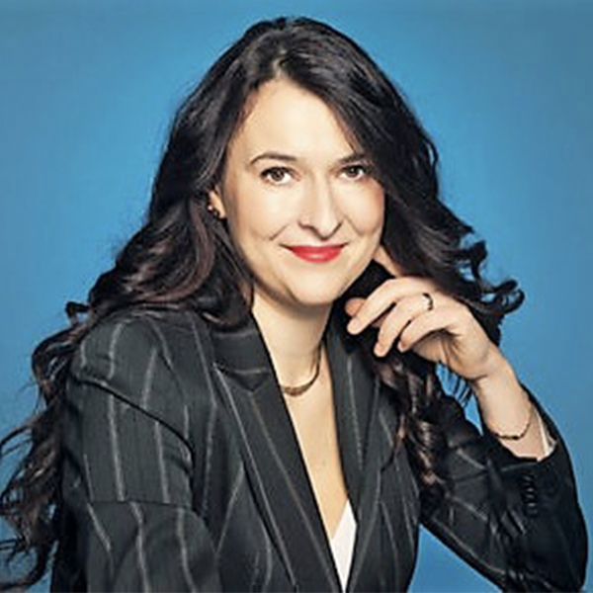
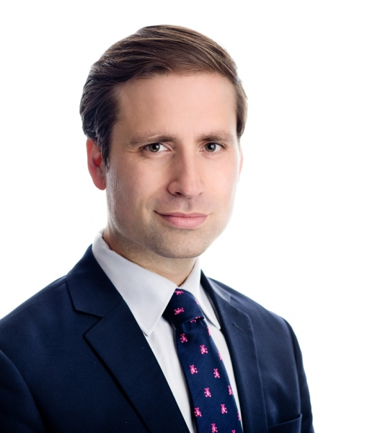
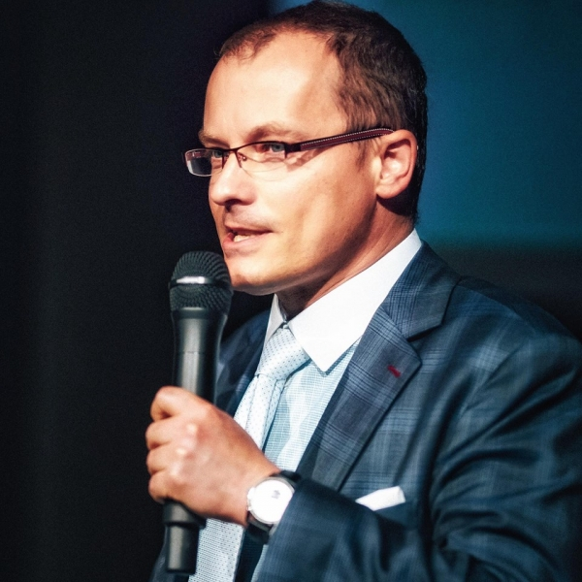
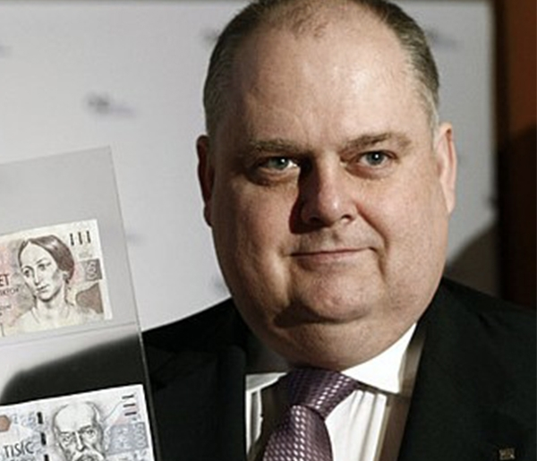
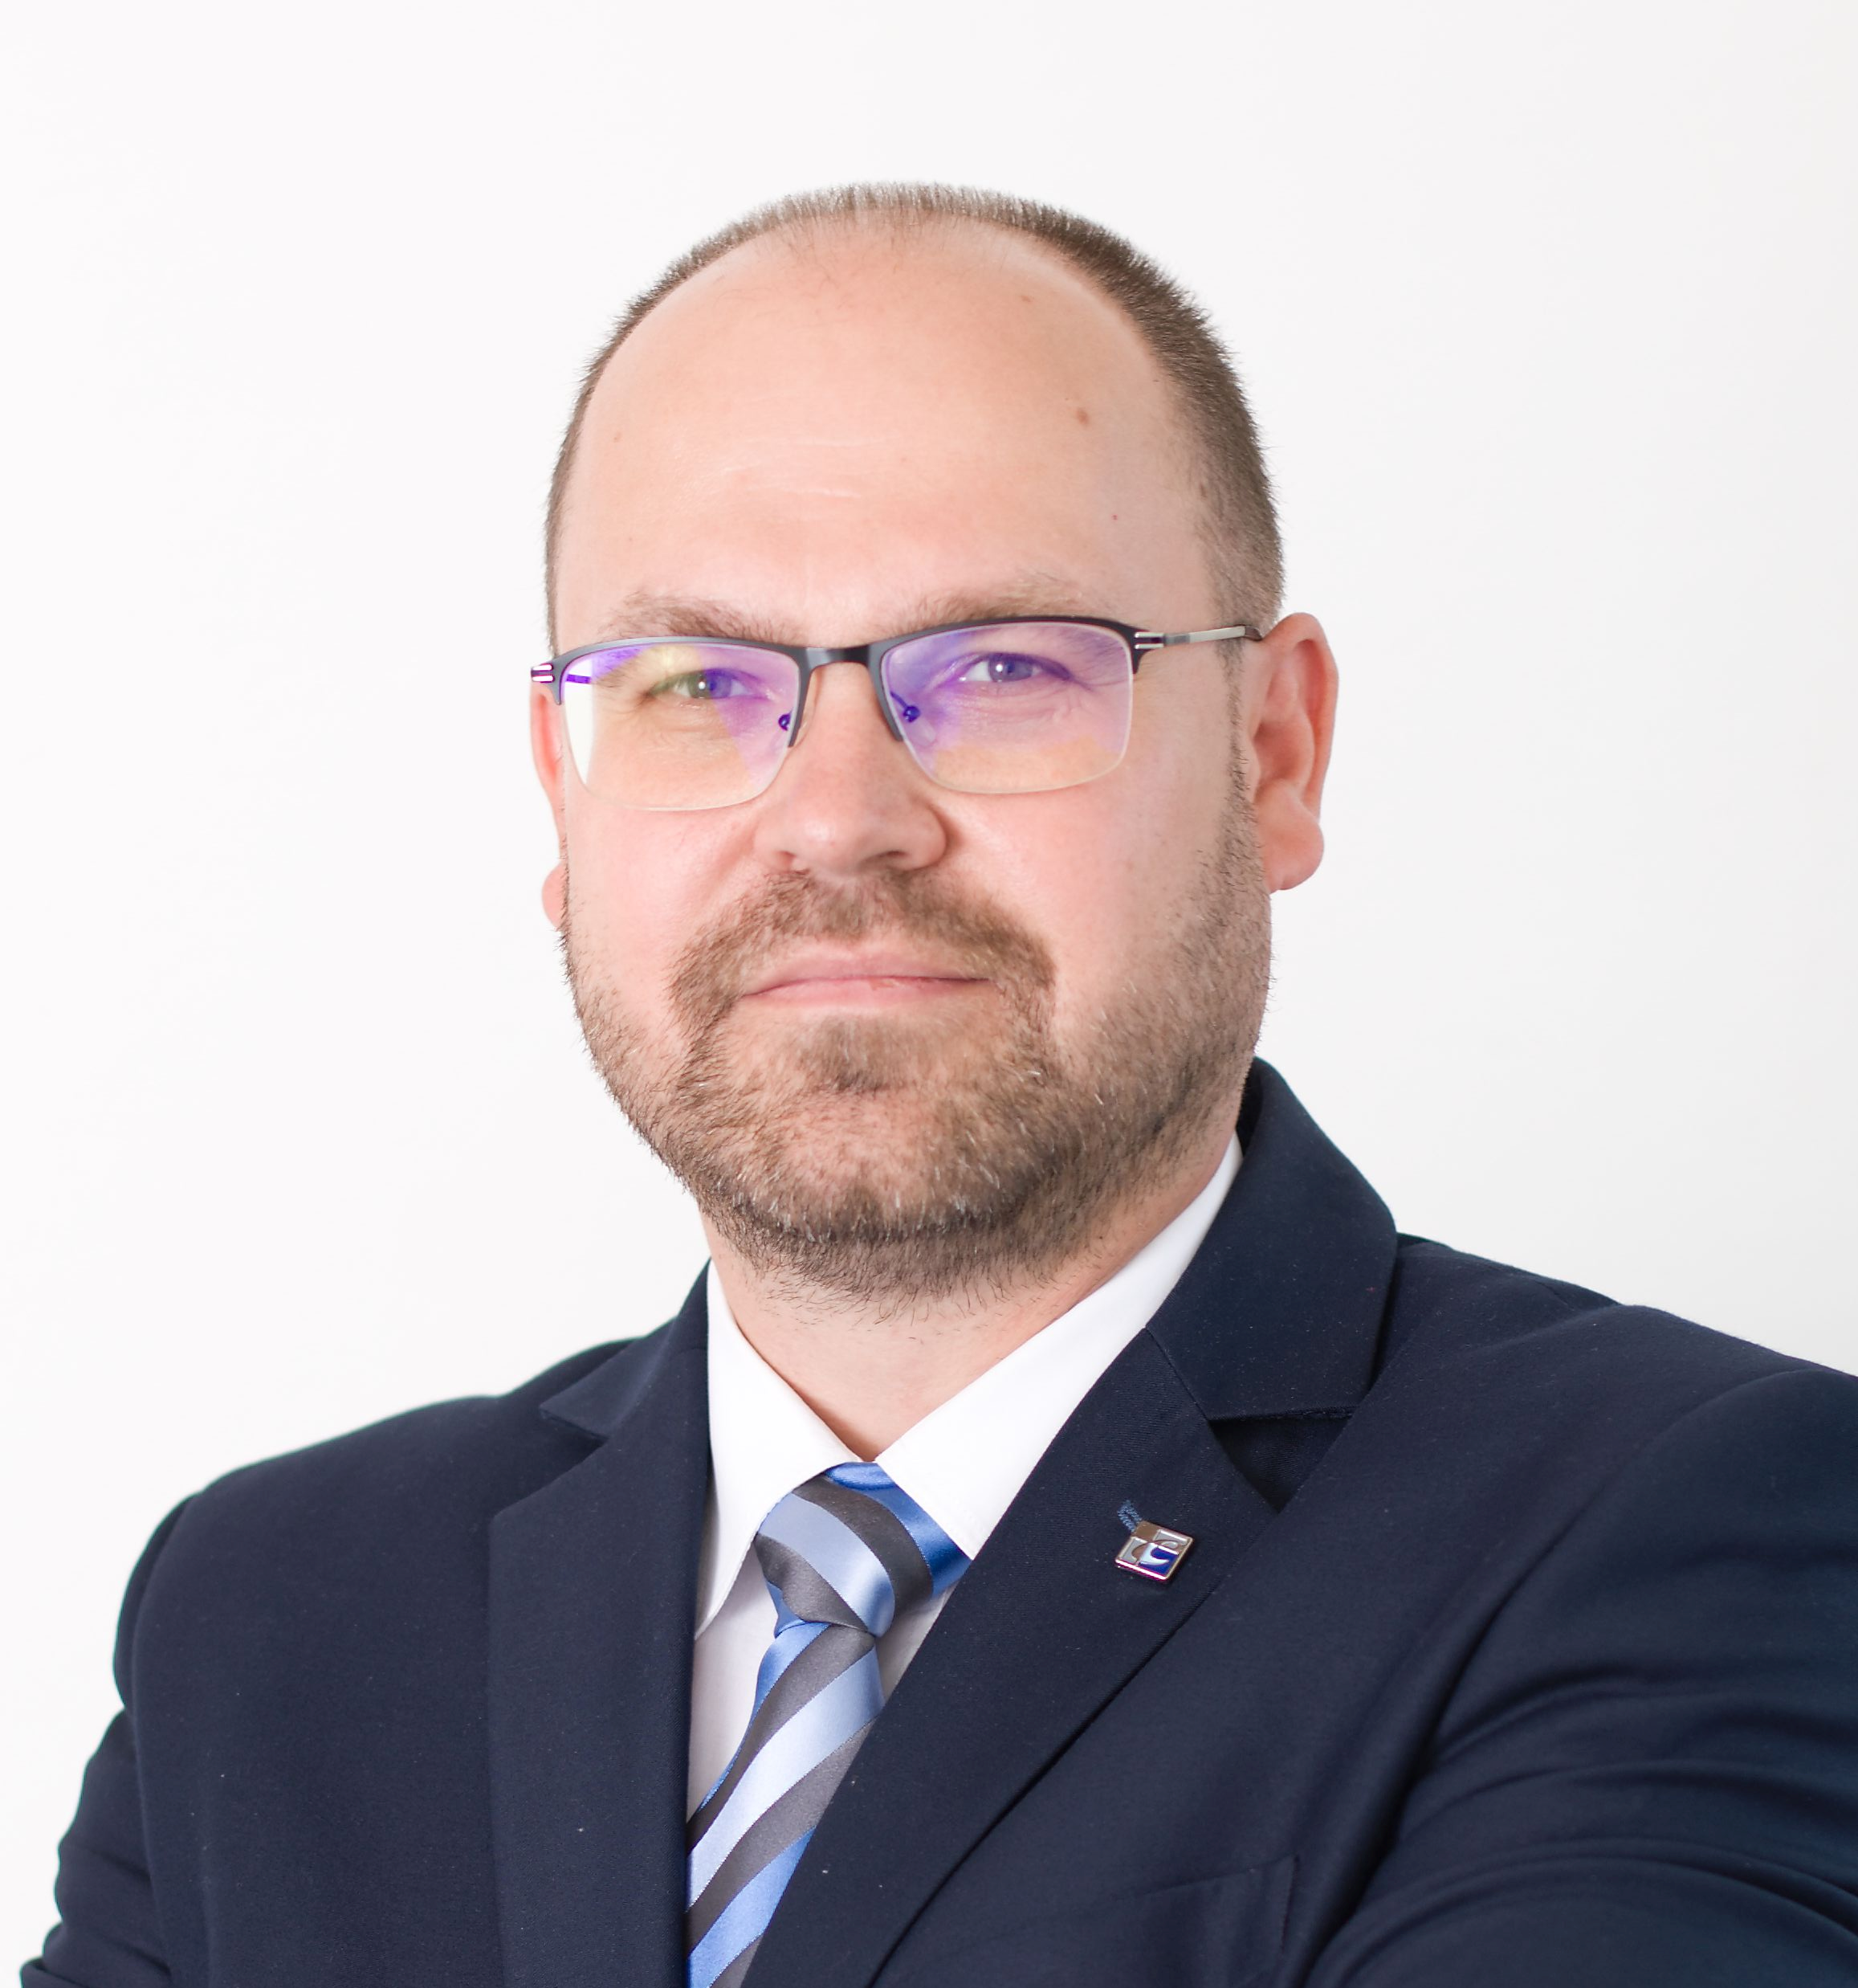
Významní absolventi
Ing. et Ing. Jan Skopeček, Ph.D. (poslanec parlamentu ČR)
doc. Ing. Pavel Řežábek, Ph.D. (bývalý člen bankovní rady)
Ing. Markéta Šichtářová (ředitelka Next Finance s.r.o.)
Ing. Vladimír Pikora, Ph.D. (hlavní ekonom Next finance s.r.o.)
Ing. Štěpán Křeček (hlavní ekonom BH Securities, a.s.)
PhDr. Lukáš Kovanda, Ph.D. (hlavní ekonom Trinity Bank)
Prof. Ing. Martin Pělucha, Ph.D. (garant doktorského studijního programu regionální rozvoj a proděkan pro vědu NF VŠE)

Slide 12
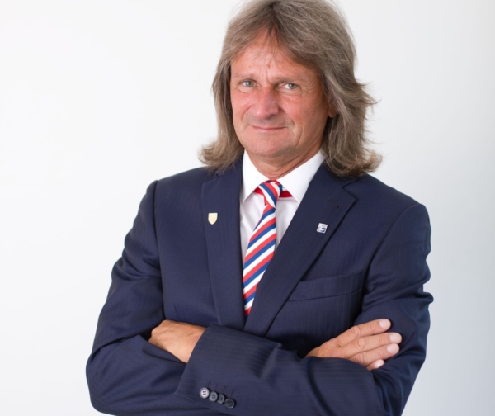
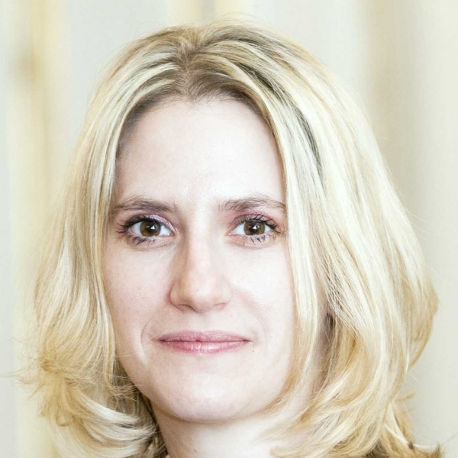
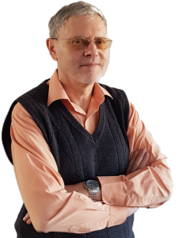
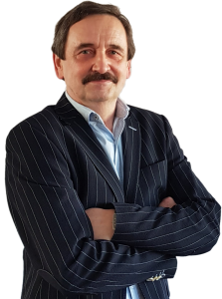
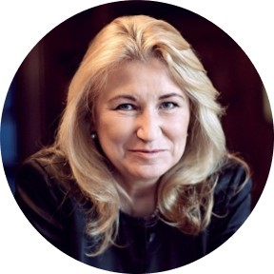
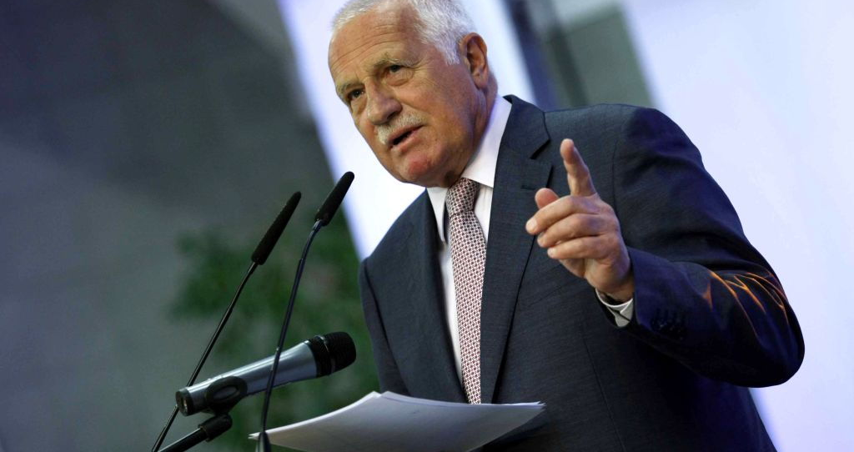
OSOBNOSTI PŮSOBÍCÍ NA FAKULTĚ
doc. Ing. Miroslav Ševčík, CSc. (děkan fakulty)
prof. Ing. Zdeněk Chytil, CSc. (emeritní děkan fakulty)
prof. Ing. Robert Holman, CSc. (bývalý člen bankovní rady ČNB)
Ing. Karina Kubelková, Ph.D., MBA (členka bankovní rady ČNB)
doc. Ing. Eva Zamrazilová, CSc. (viceguvernérka ČNB)
Prof. Ing. Václav Klaus, CSs. (bývalý prezident České republiky)

Slide 13
Přihláška ke studiu na NF
Odstranění přebytečných administrativních úkonů díky InSIS
formuláře v elektronické podobě
zrušení zápisových listů
elektronický index

Slide 14
Přijímací zkoušky
OSP Z: Scio-test obecných studijních předpokladů ve verzi základní.
Test může uchazeč absolvovat opakovaně, do přijímacího řízení se počítá nejlepší dosažený výsledek.
Uznávány jsou výsledky testů za poslední 2 roky, tedy od
1. 6. 2022 do 31. 5. 2024
Data konání v roce 2023 a 2024:
9. prosince 2023
16. ledna 2024, 3. února 2024, 2. března 2024, 23. března,
1. května 2024, 25. května 2024

Slide 15
Podání přihlášky
Samostatná přihláška ke studiu na NF VŠE elektronicky na http://prihlasky.vse.cz
Termín doručení přihlášky: 31. 5. 2024
K tomuto datu musí být přihláška kompletní – tzn. vyplněná i zaplacená (platba musí být připsaná na účet VŠE)
Termín doručení přihlášky ECON: 30.4. 2024
Poplatek za přijímací řízení: 890,- Kč

Slide 16
Podmínky přijetí
Absolvovat v období od 1.6.2022 - 31.5.2024 písemný test Obecných studijních předpokladů (OSP) u společnosti Scio, s.r.o. www.scio.cz
Dosáhnout úplného středního nebo úplného středního odborného vzdělání
O přijetí rozhoduje tzv. přepočtený percentil

Slide 17
Podmínky přijetí bez přijímací zkoušky
Dosažení průměrného prospěchu 1,50 za tři poslední pololetí středoškolského studia.
Umístění do 10. místa včetně v „Soutěži o cenu děkana Národohospodářské fakulty VŠE v Praze o nejlepší středoškolskou práci v oblasti ekonomie“.
Účast v celostátní soutěži SOČ, v celostátních kolech studentských odborných olympiád nebo jiných fakultou uznaných studentských soutěžích.

Slide 18
Studium v zahraničí
Pobyty organizované VŠE – Erasmus +
Studijní programy na VŠE v anglickém jazyce spojené se studiem v zahraničí
Studium v zahraničí organizované jinými institucemi – Stipendijní pobyty
J. W. Fulbright Commission – USA
AIA a mezivládní kulturních dohody

Slide 19
Soutěže a stipendia (1)
Soutěž o cenu děkana Národohospodářské fakulty VŠE v Praze o nejlepší středoškolskou práci v oblasti ekonomie - Studenti třetích a čtvrtých ročníků středních škol – viz web NF
Soutěž o cenu děkana studentů NF
Vědecké úsilí studentů NF oceněné peněžitými cenami

Slide 20
Soutěže a stipendia (2)
ESOP, Firemní a partnerské soutěže – Erste, Deloitte, KPMG, ASA…
Od akademického roku 2019/2020 lze nově spolupracovat také v rámci SOČ – Středoškolské odborné soutěže – akademičtí pracovníci NF nabízejí konkrétní témata pro spolupráci a podpoře středoškolských studentů v této soutěži
Viz nabídka témat na webu: http://www.soc.cz/temata-praci/
Prospěchové stipendium je přiznáno celkem 1 % nejlepších studentů NF VŠE

Slide 21
Sportovní aktivity
Kurzy tělesné výchovy
aerobic, basket, soft, volejbal, šerm, tenis…
VŠTJ Ekonom
Letní a zimní výcvikové kurzy
Squash liga, Bat liga v badmintonu, Jarov liga v malém fotbale, Student Golf, SBOWL liga, Beach pohár, Vokovické atletické a míčové hry, Třebešínský tenisový talíř…
http://sport.vse.cz

Slide 22
PROMOCE

Slide 23
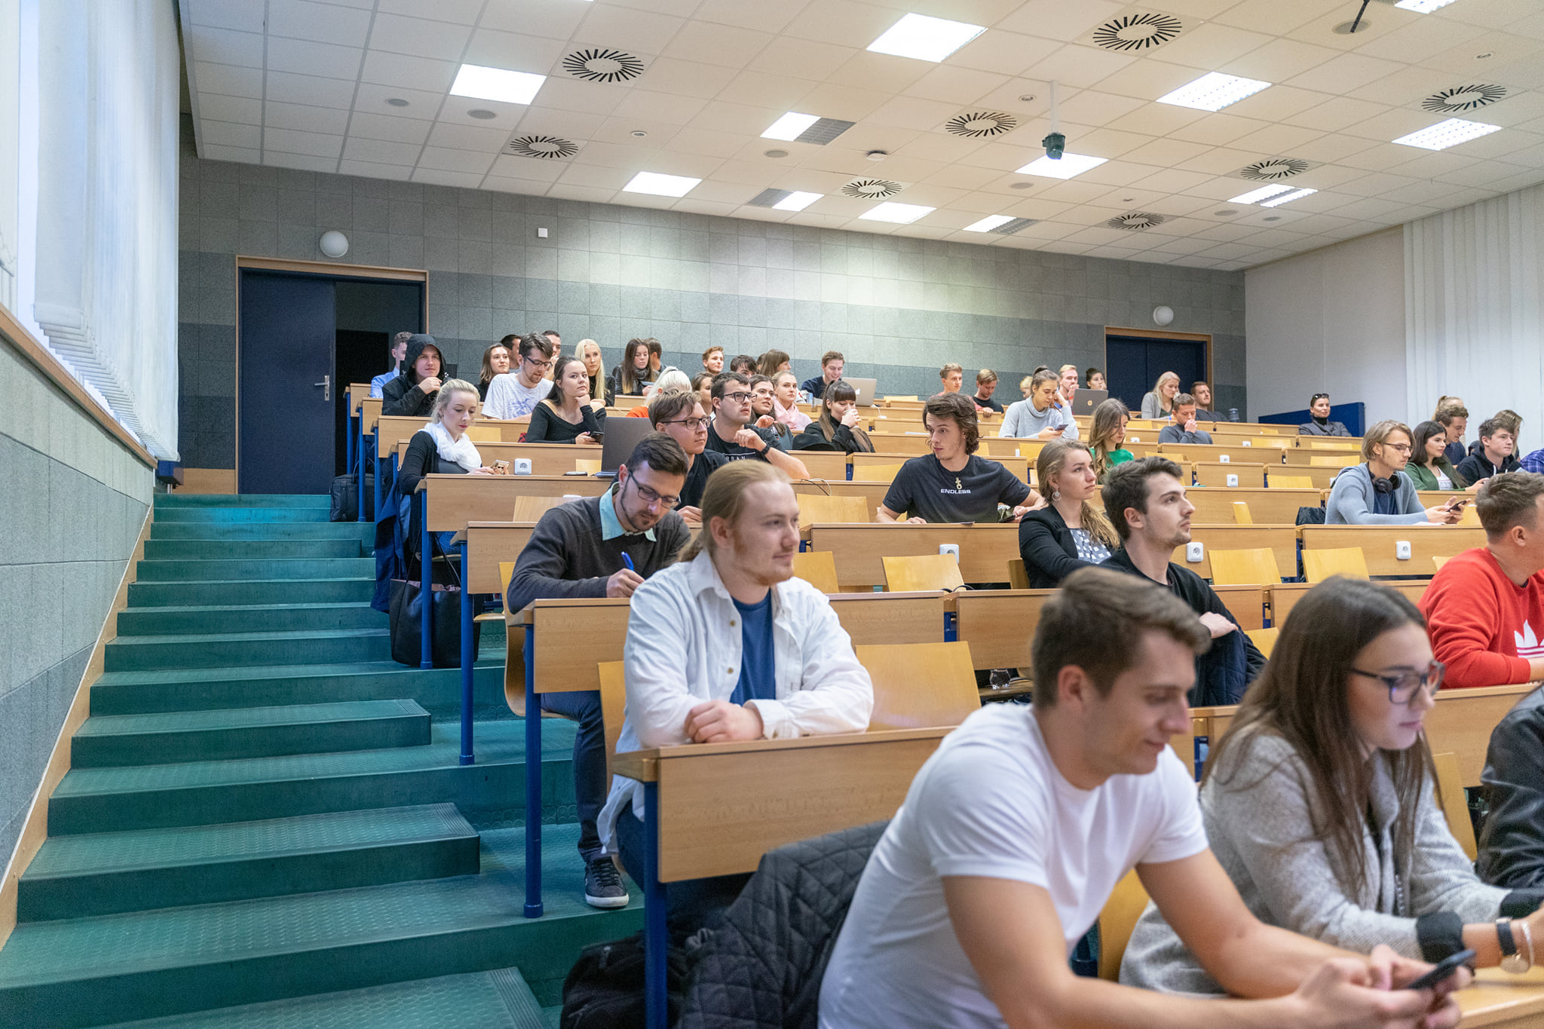
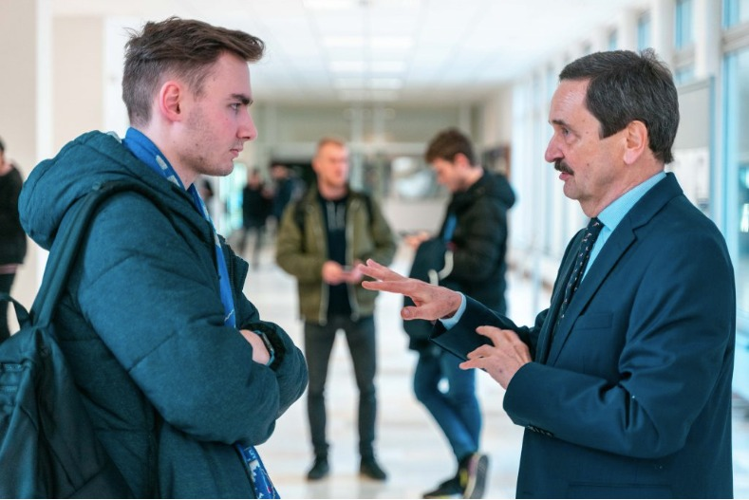
Den otevřených dveří Nf vše v praze
20. ledna 2023 od 10.00h formou on-line

Slide 24
Děkuji za pozornost
Otázky a odpovědi

